Slide 1

Филиал ГБОУ СОШ «ОЦ» п.г.т. Рощинский муниципального района Волжский Самарской области
«Центр внешкольной работы»
Виртуальная выставка работ обучающихся, посвященная 75- летию
Победы в Великой Отечественной войне

Slide 2
Мы помним!
Памяти павших будем достойны…
Через века, через года- помните,
О тех, кто уже не придет никогда
Заклинаю, помните!

Slide 3

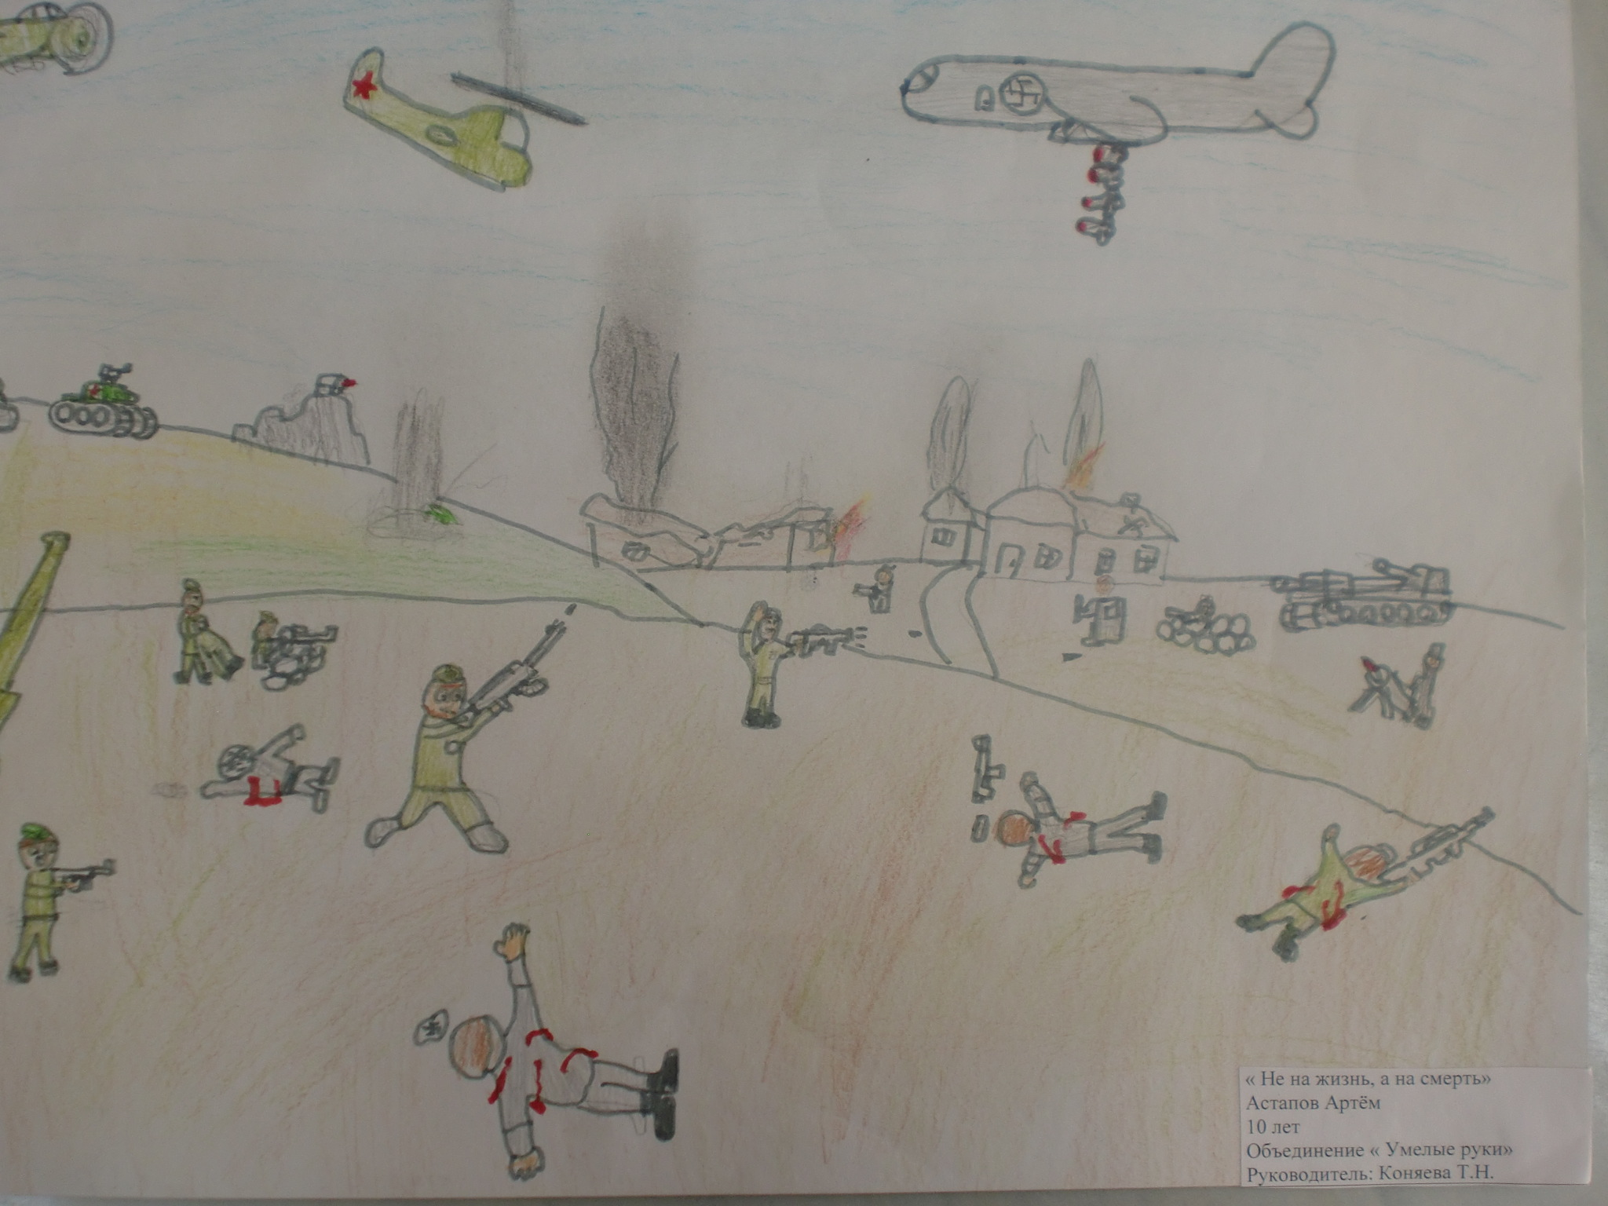
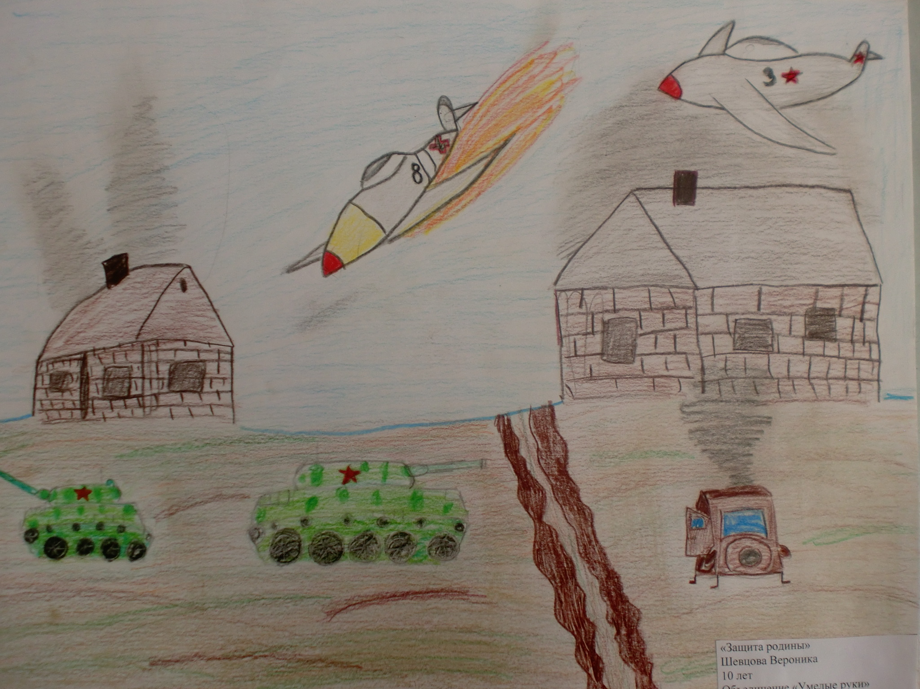
Астапов Артем,10л Шевцова Вероника, 10л

Slide 4
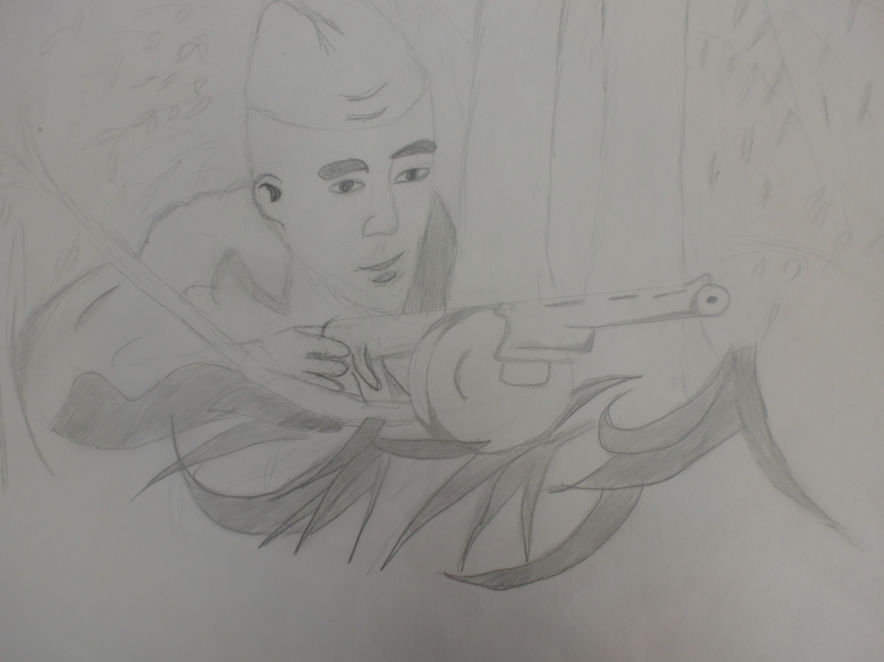
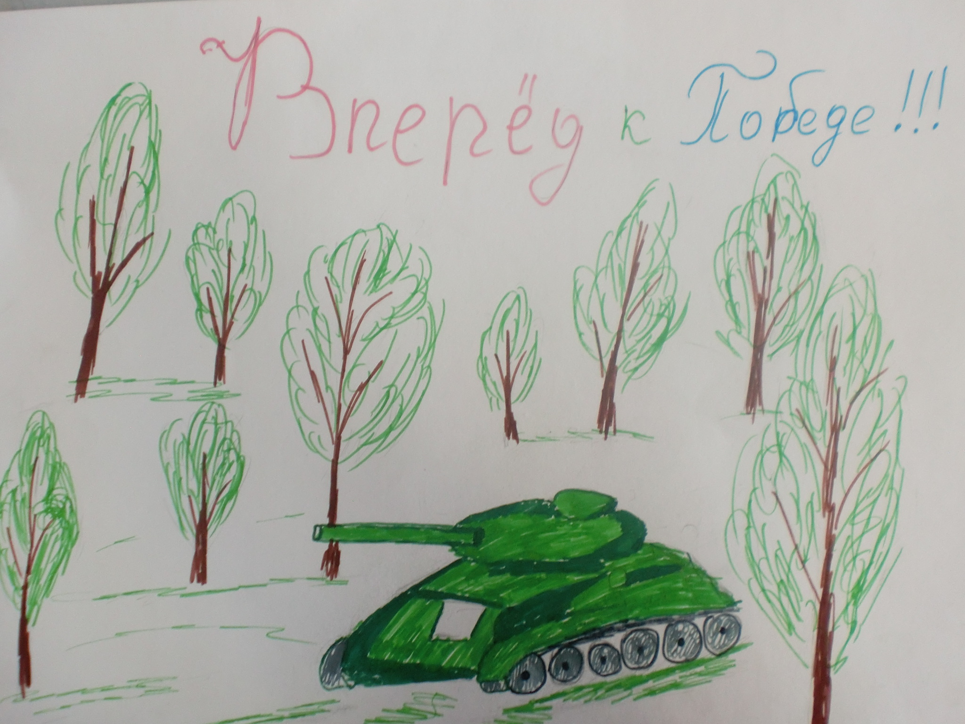
Кальсин Михаил, 9л Кальсина Ангелина, 12л

Slide 5
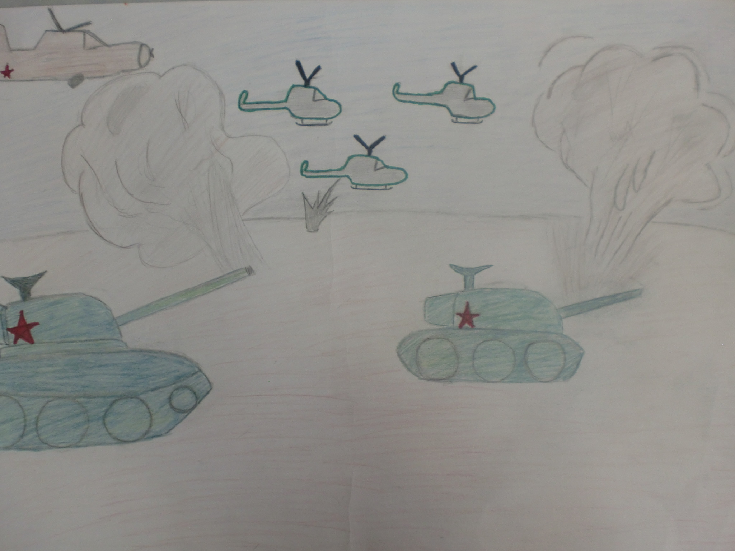
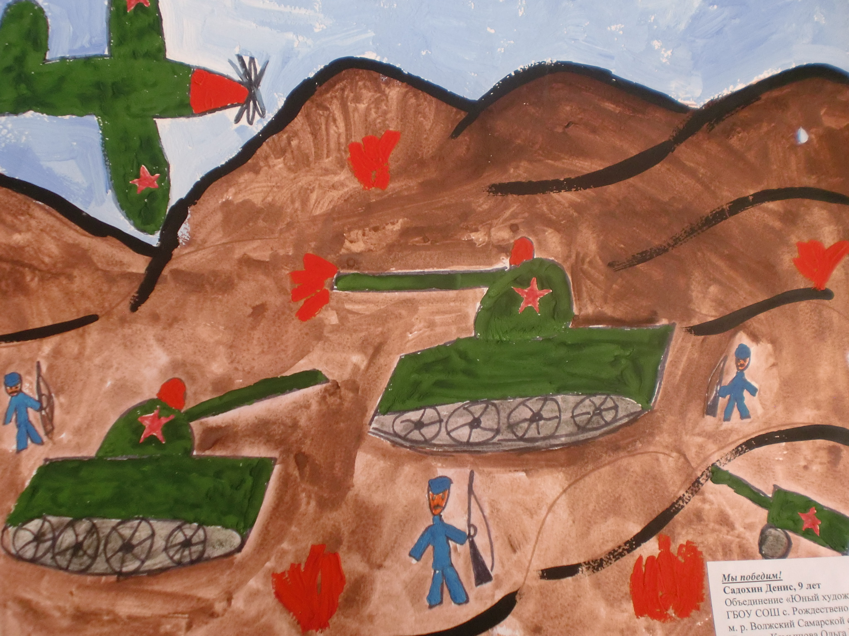
Садохин Денис, 9 л

Slide 6
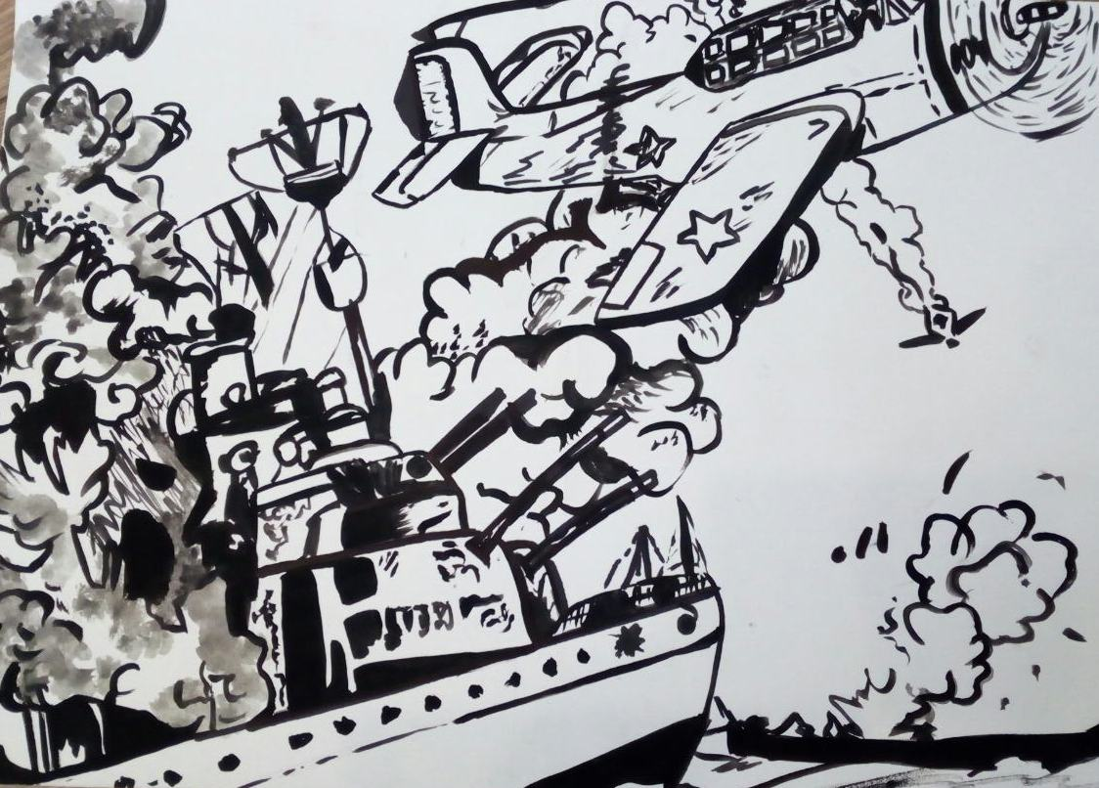
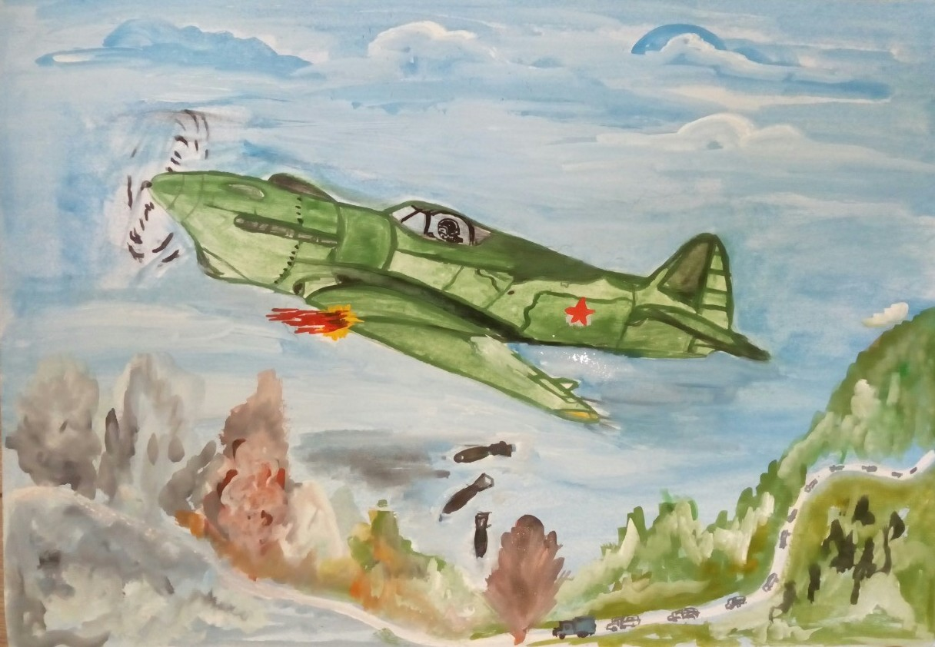
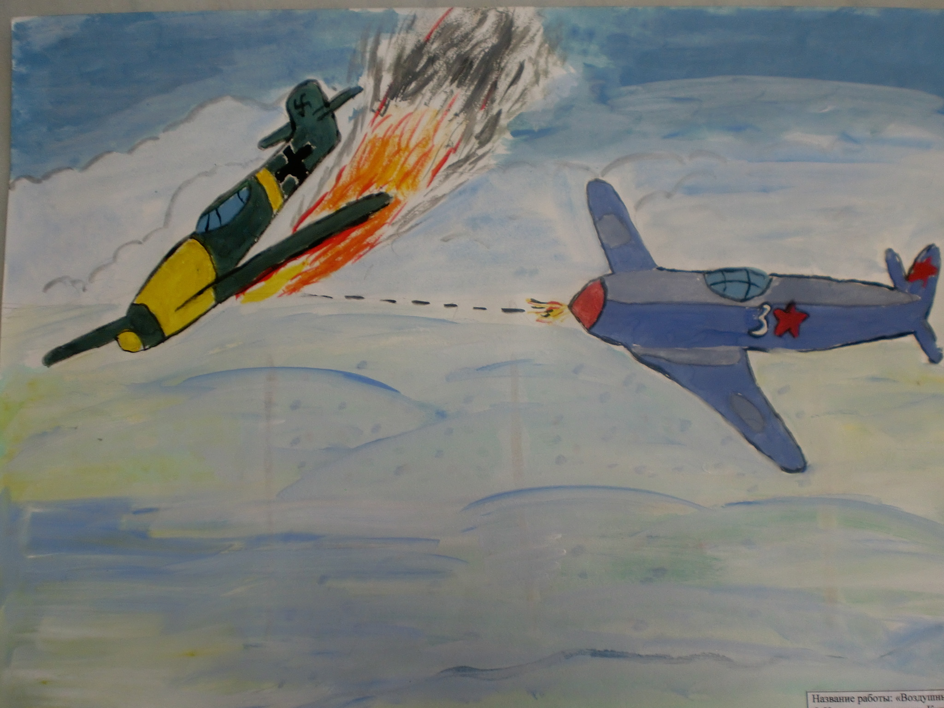
Кудряшова Валерия, 11 л

Slide 7
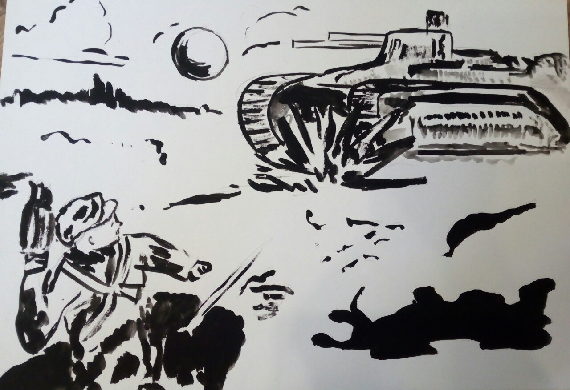
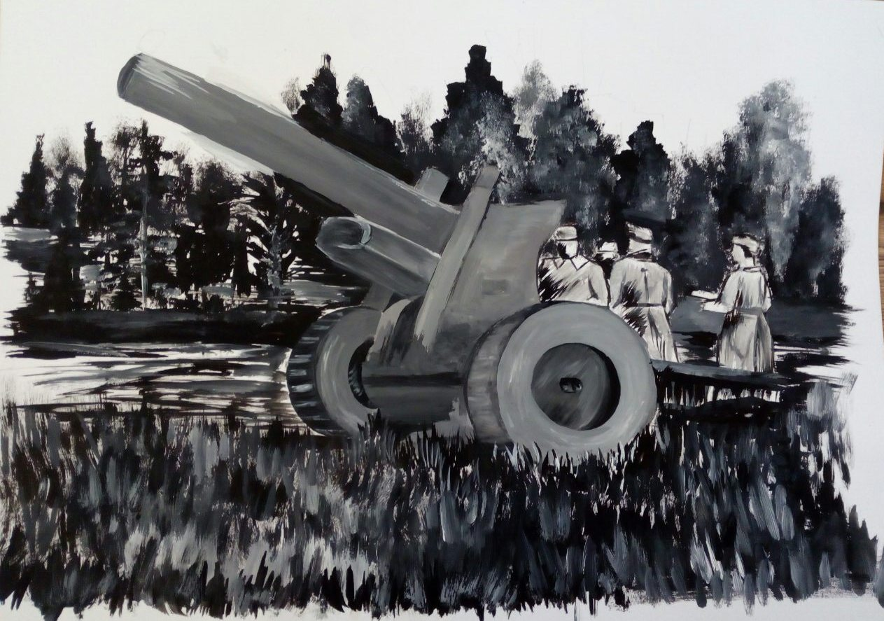
Салдаева Ксения, 15л

Slide 8
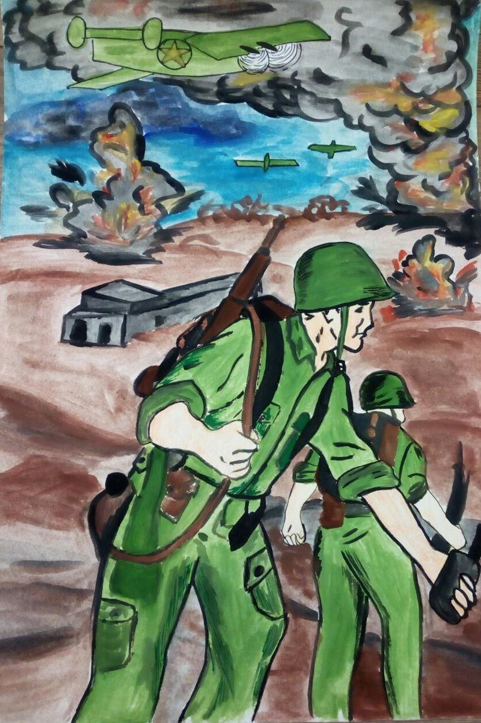
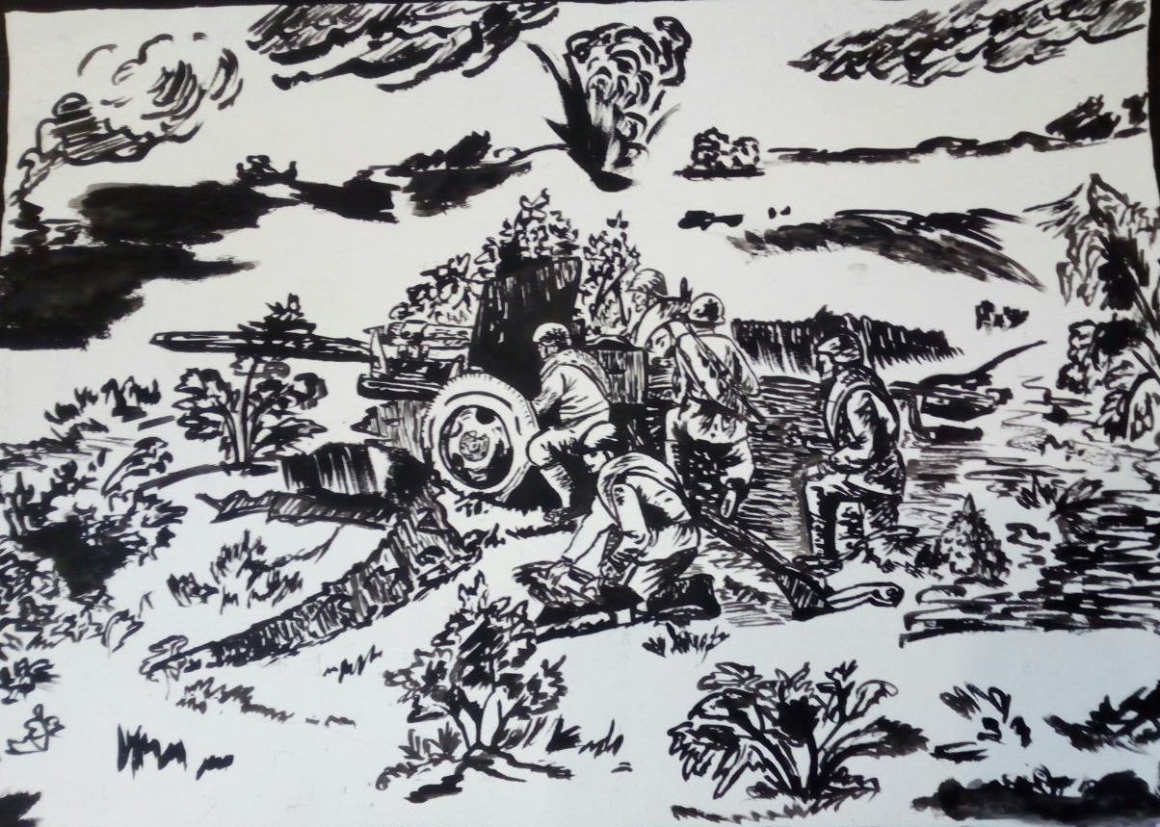
Сараева Екатерина, 15л

Slide 9
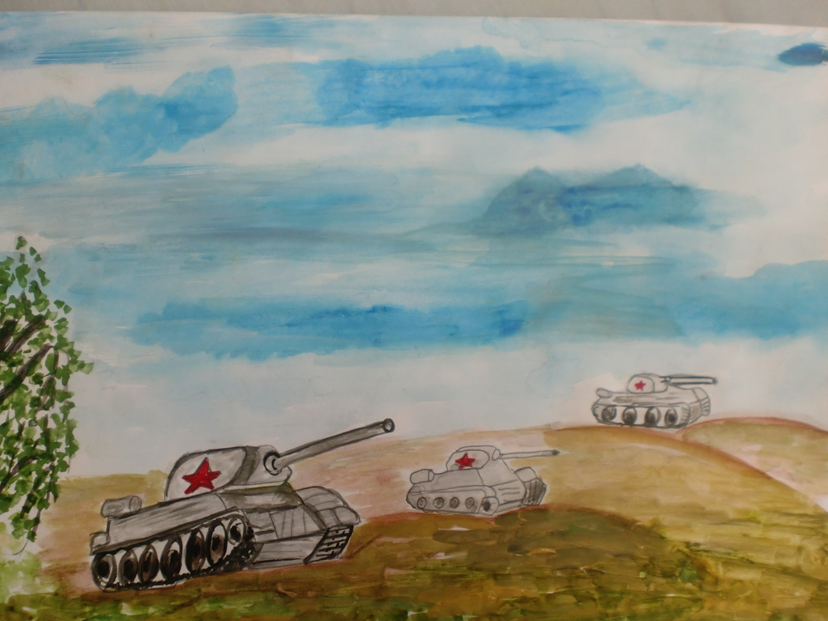
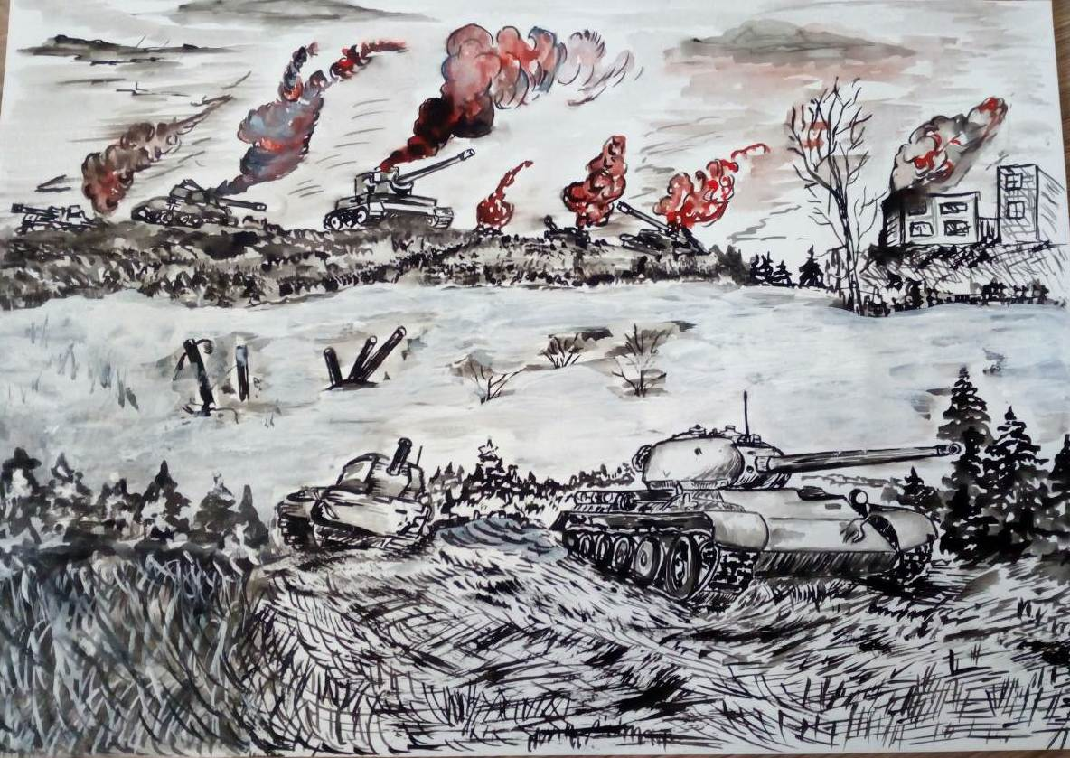
Синдюкова Валентина, 10л Султанова Альбина, 16л

Slide 10
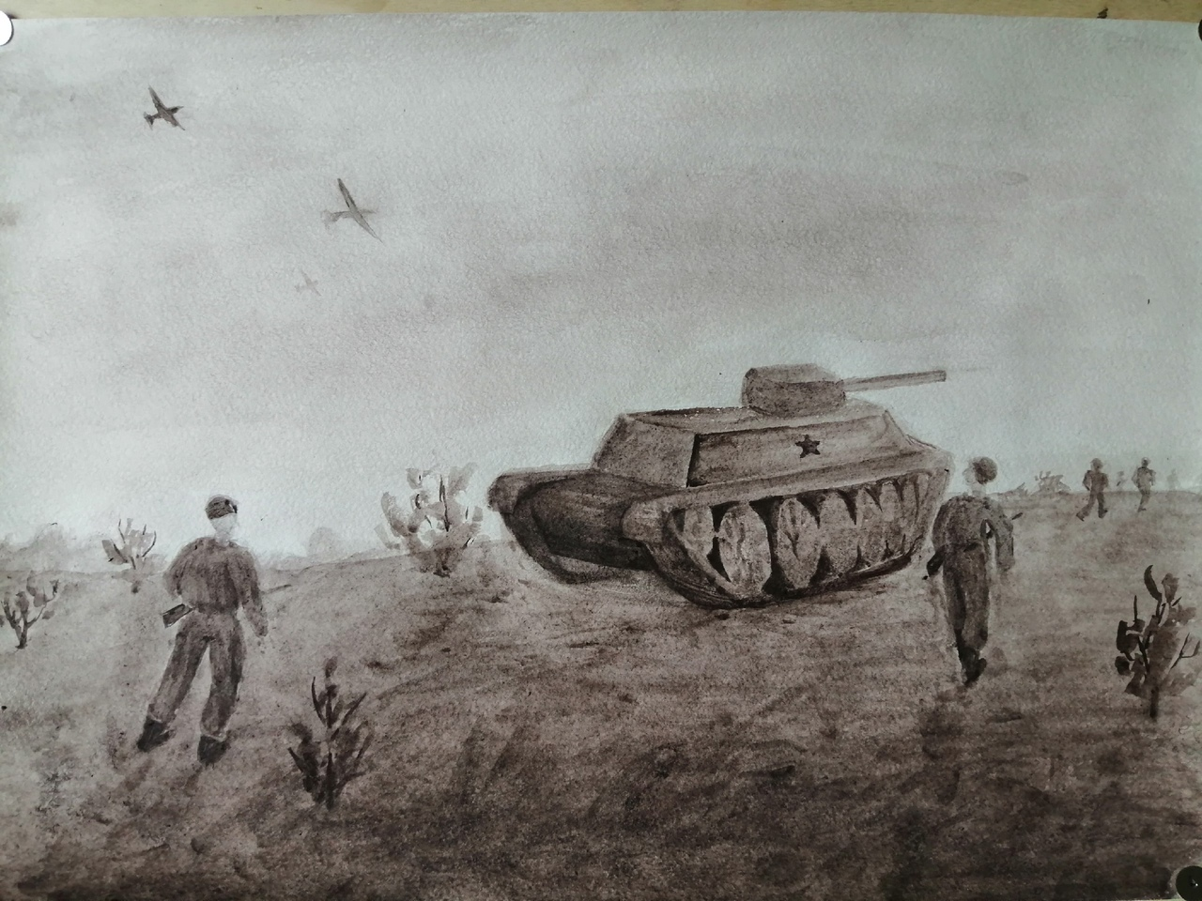
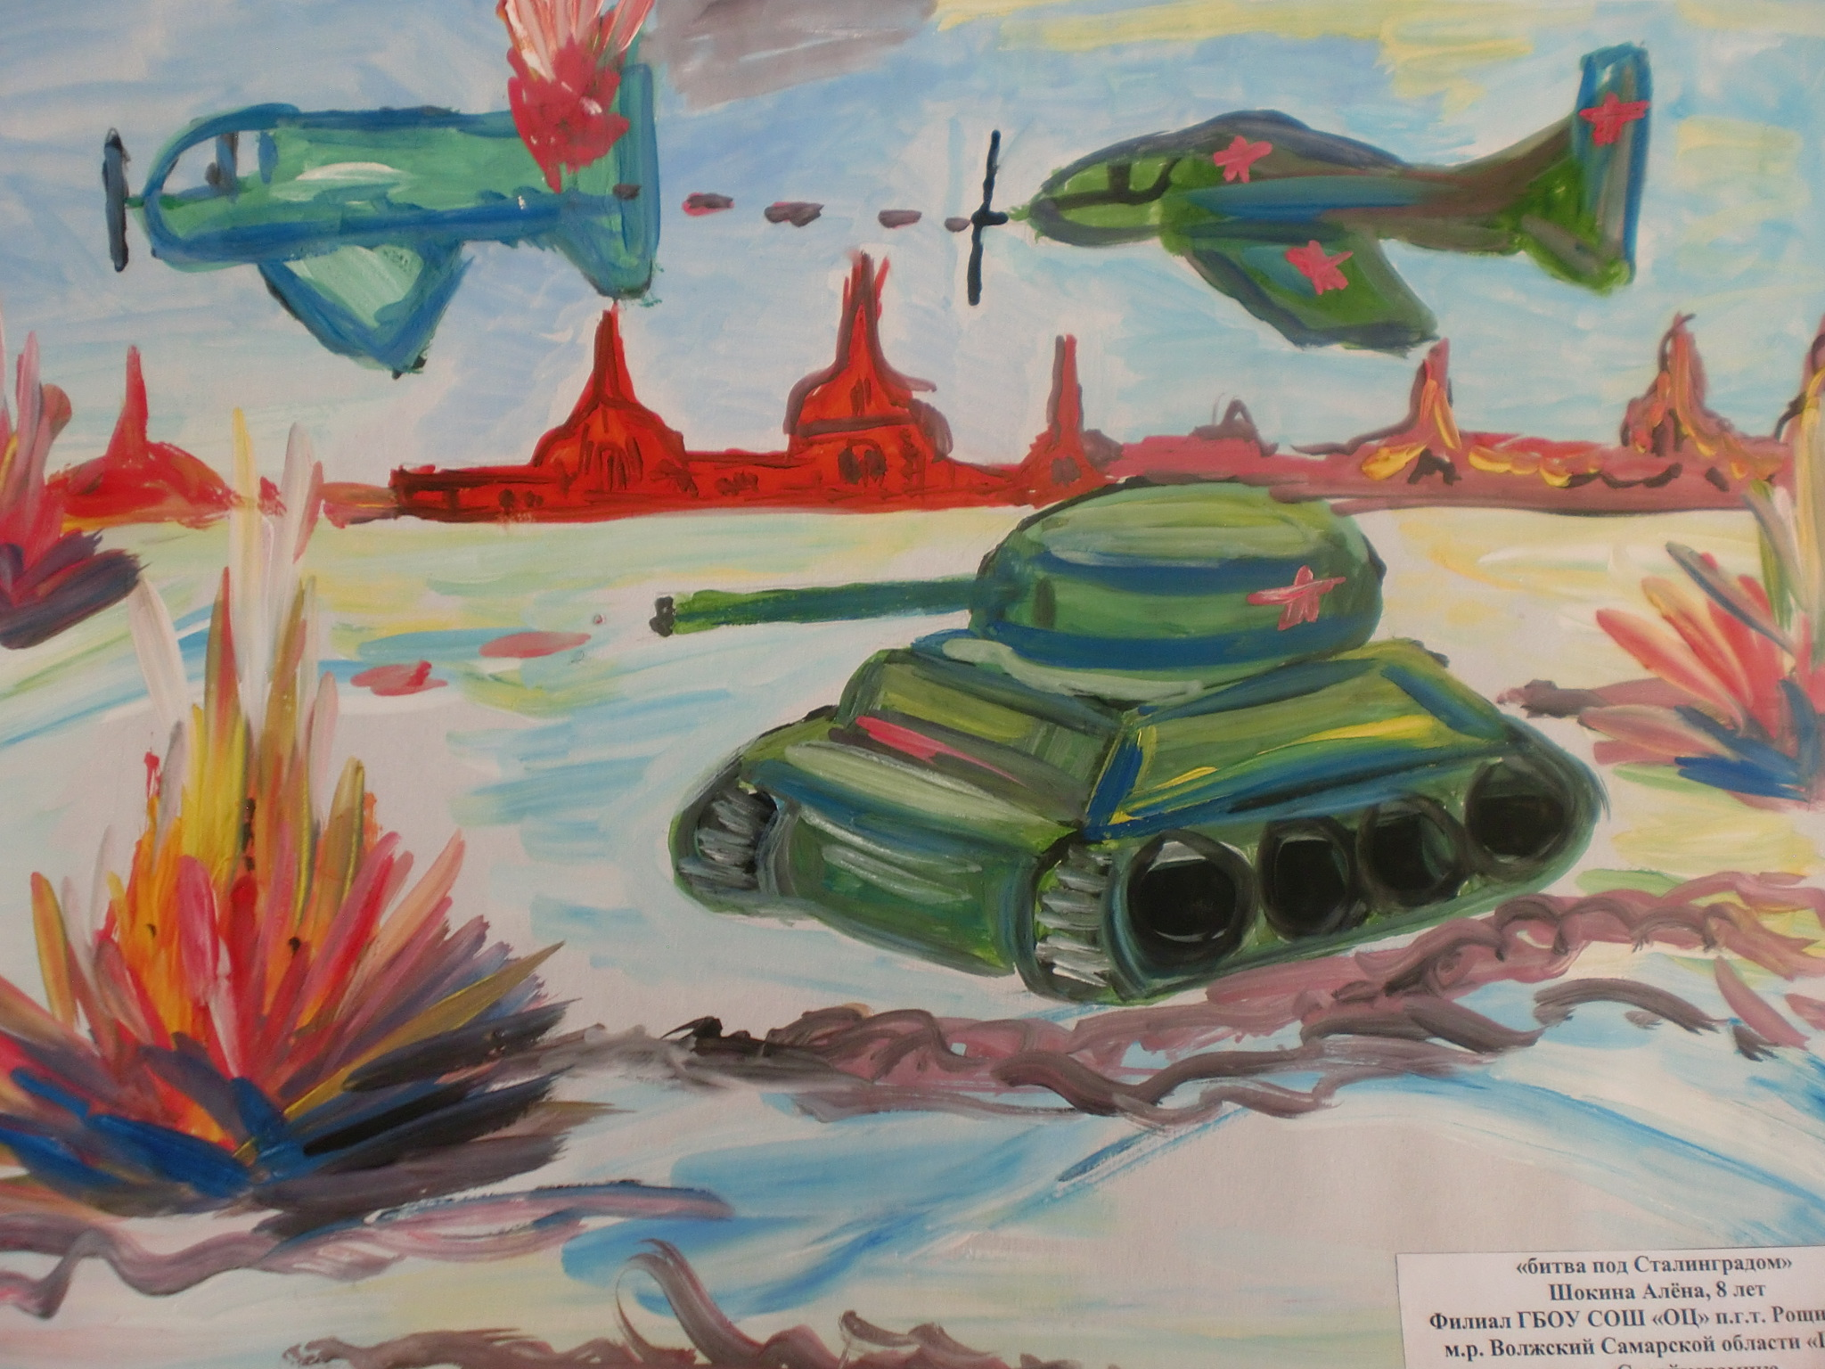
Чурякова Дарья, 12л Шокина Алена, 8л

Slide 11
Мы рождены не для войны
Мы рождены не для войны!
Быть может, в сумерках сомнений
Мы все задуматься должны:
Всегда важней войны рожденье.
Мы рождены не для войны!
Война приносит лишь страданья.
Мы рождены не для войны!
Мы рождены для созиданья!

Slide 12
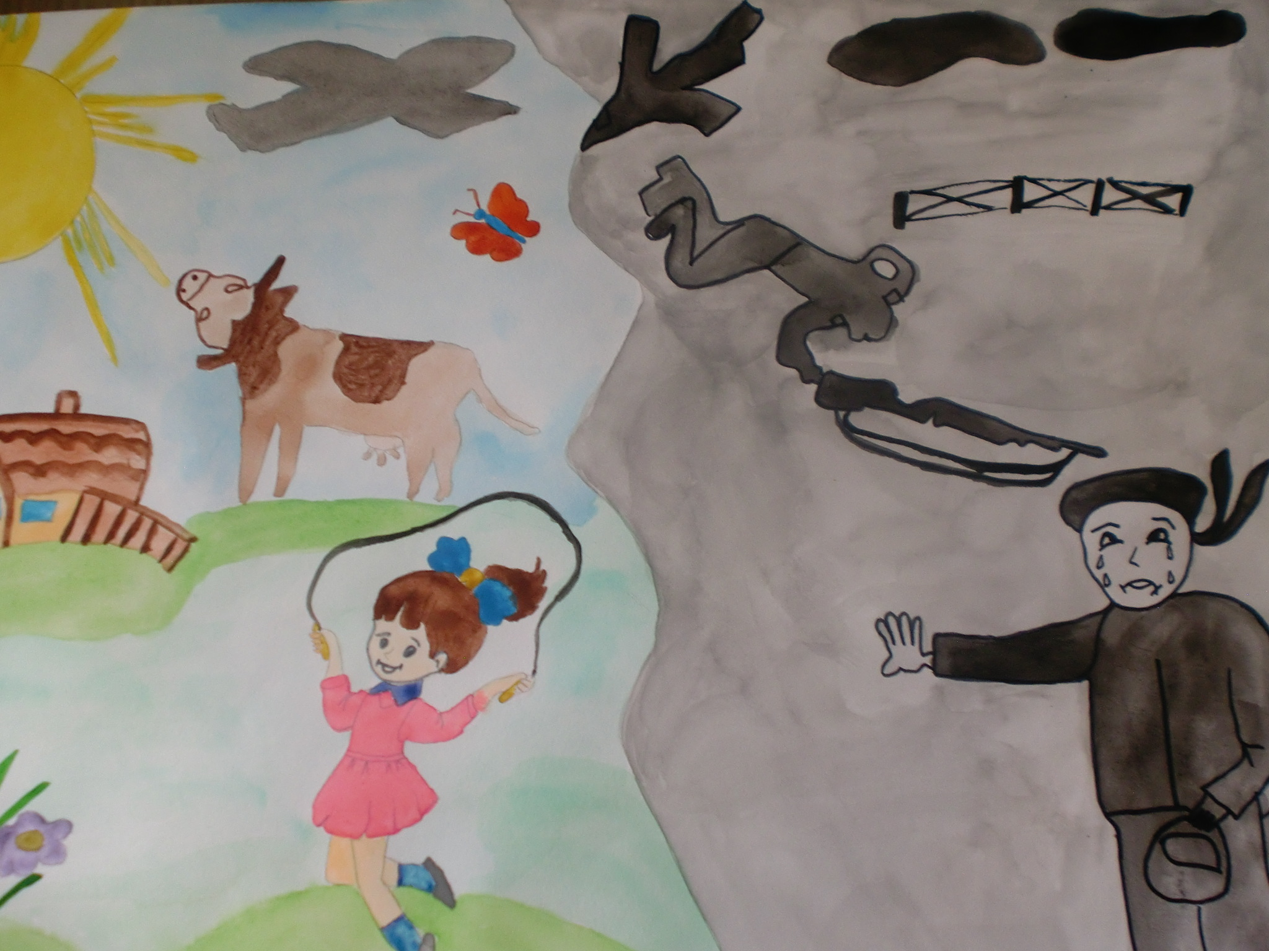
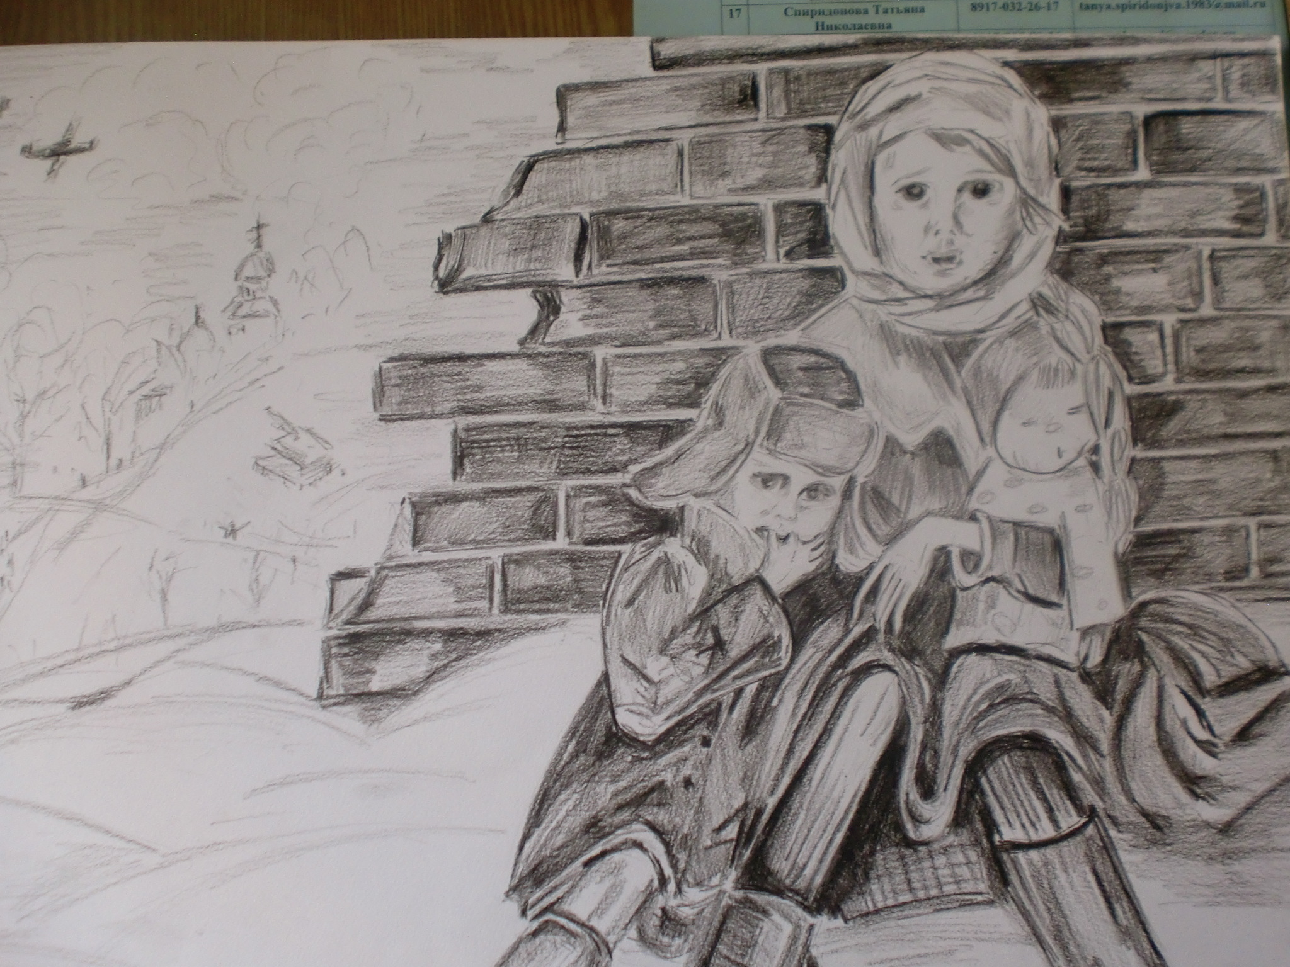
Анфиногенова Евгения, 10л Батанина Анна, 9л

Slide 13
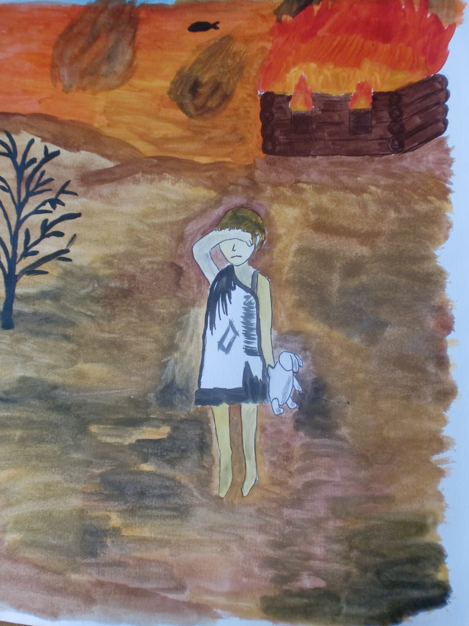
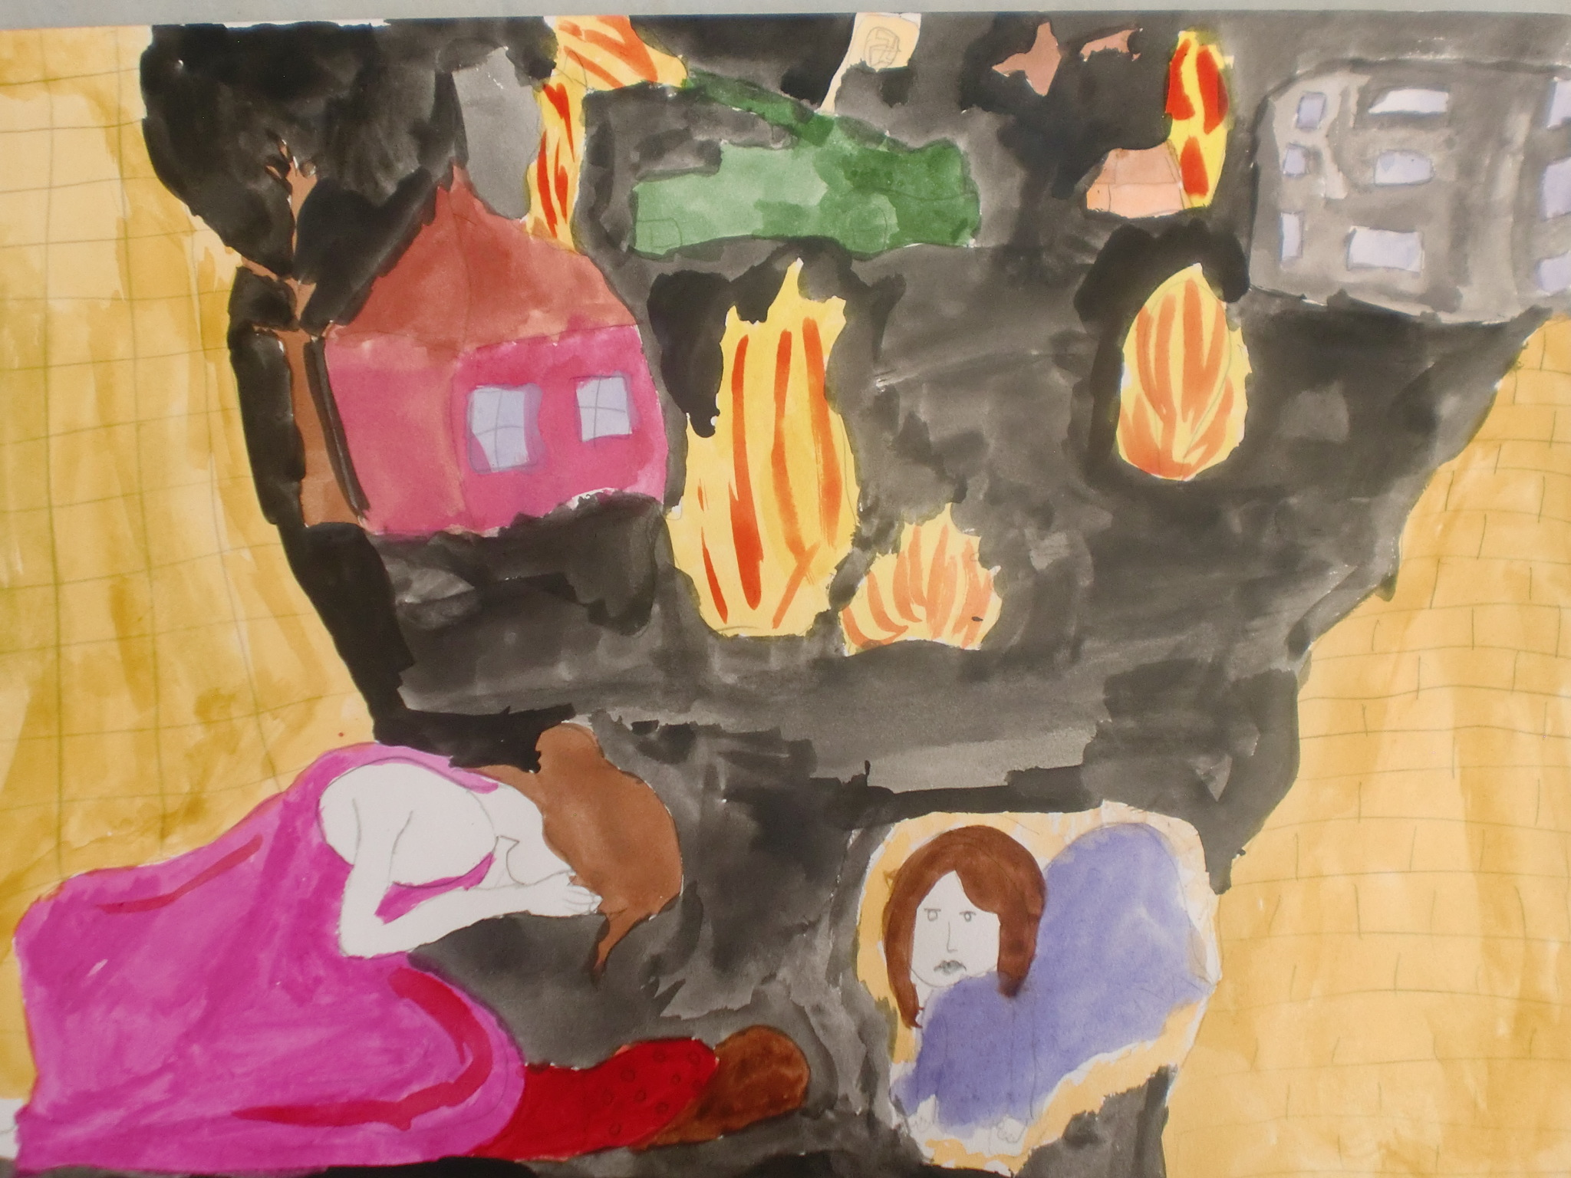
Голик Виктория, 9л Шадрин Дмитрий, 9л

Slide 14
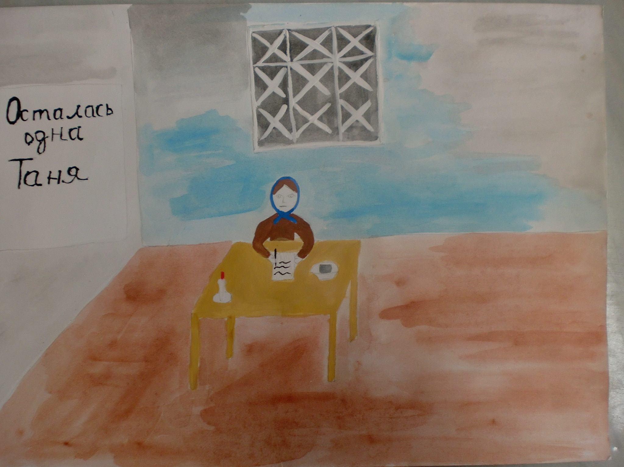
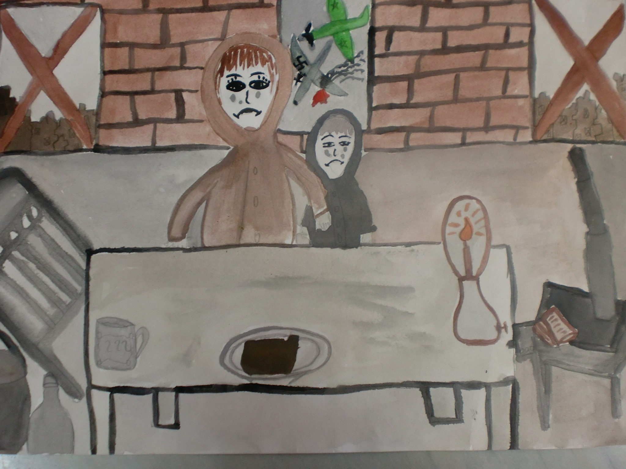
Денисова Елизавета, 9л Чернова Ульяна, 10л

Slide 15
Помнить во имя будущего
С чего начинается память-
с берез?
С речного песочка? С дождя на дорогах?
А если – с убийства!
А если – со слез?
А если – с воздушной тревоги!
А если с визжащей пилы в облаках,
Со взрослых, в пыли распростертых!
А если с недетского знания- как
Живое становится мертвым!
И пять,
и в пятнадцать,
и в двадцать пять
войной начинается память.
К. Симонов.

Slide 16
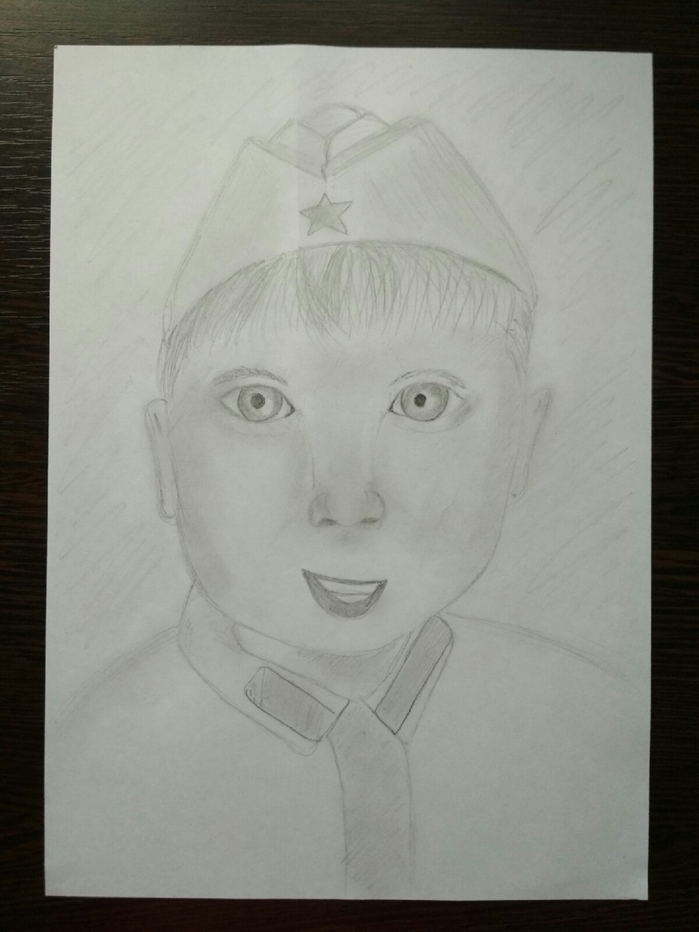
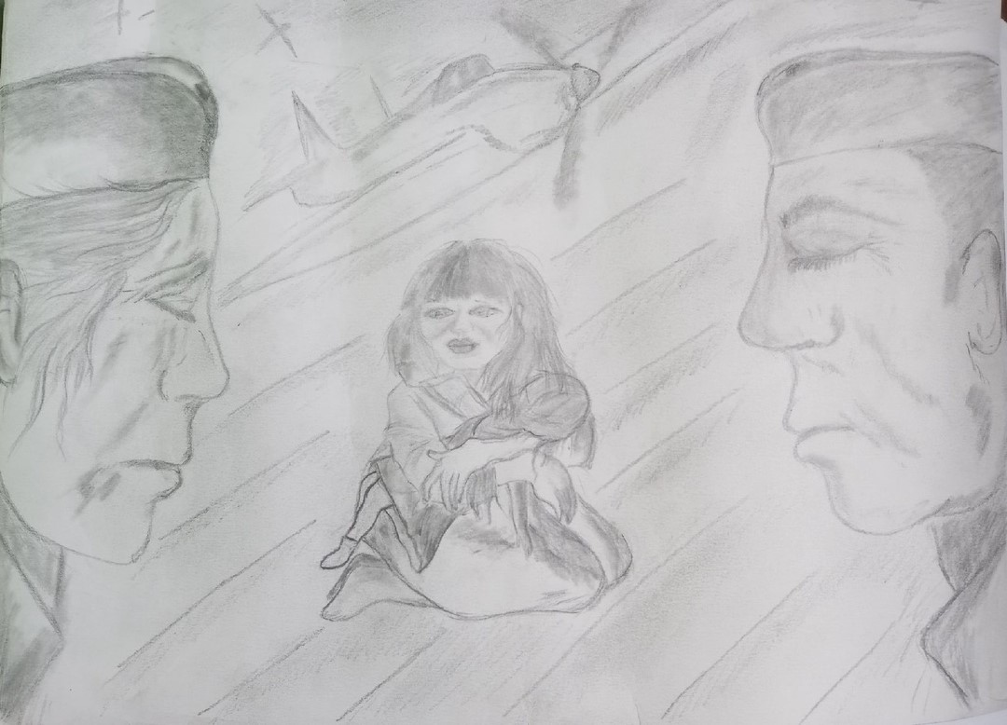
Игонина Диана, 14л Медведева Кристина, 13л

Slide 17
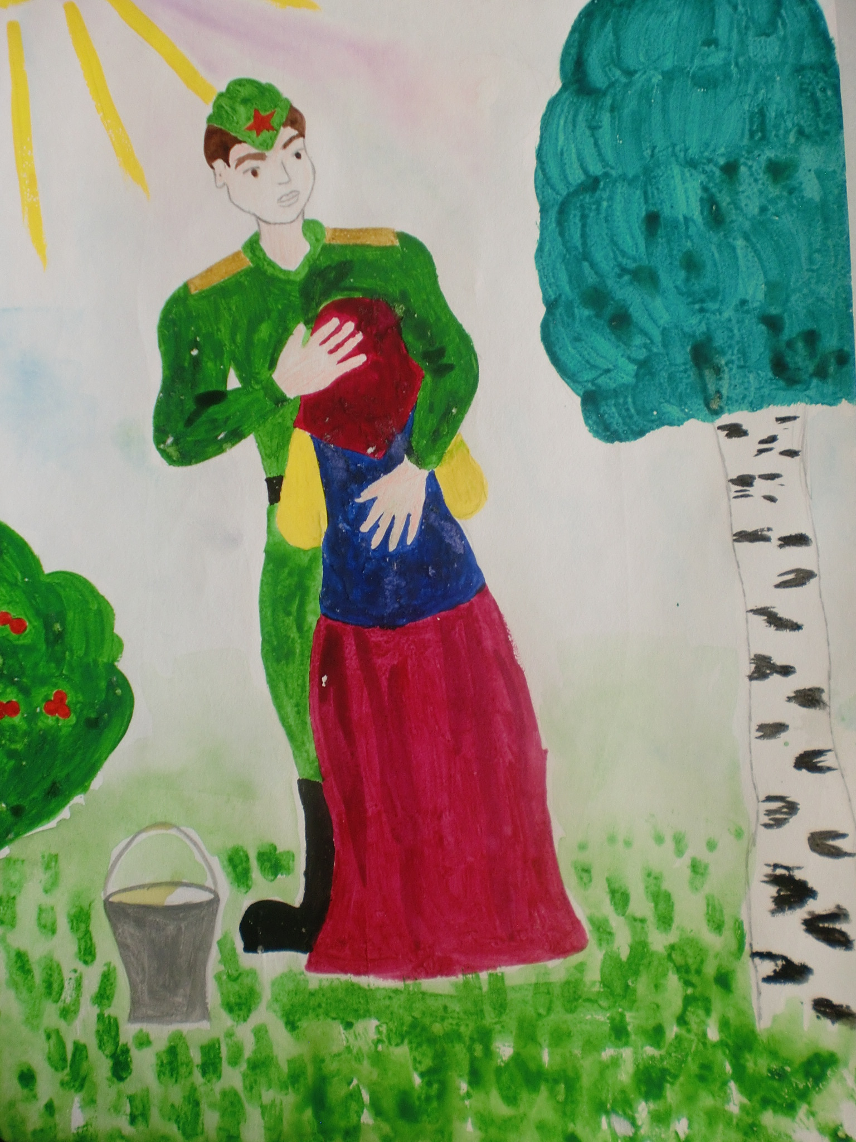
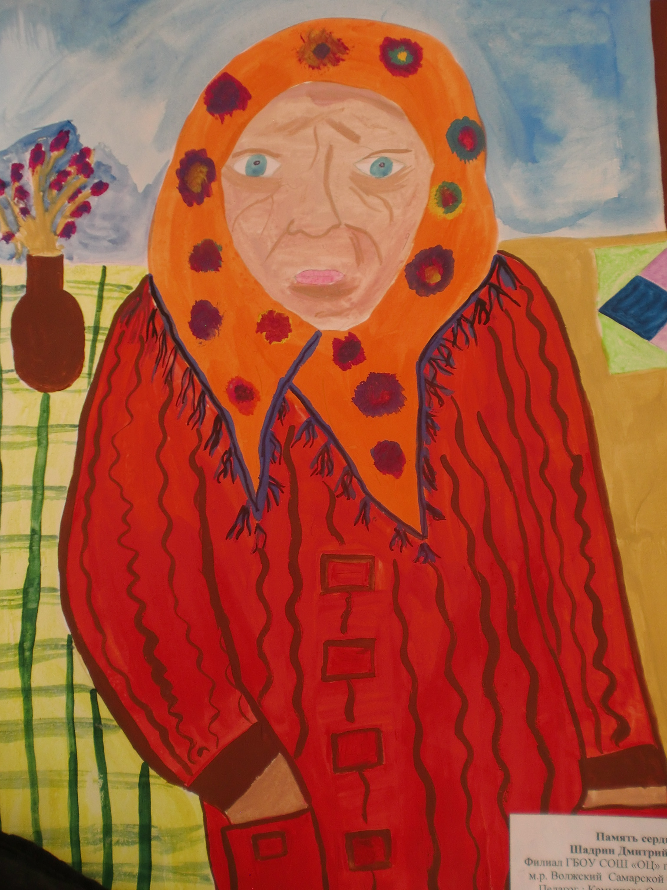
Голик Виктория, 9 л Шадрин Дмитрий,9 л

Slide 18
Счастье- это смех детей
Самое счастливое время на свете-
Когда мы еще дети, мы еще дети…

Slide 19
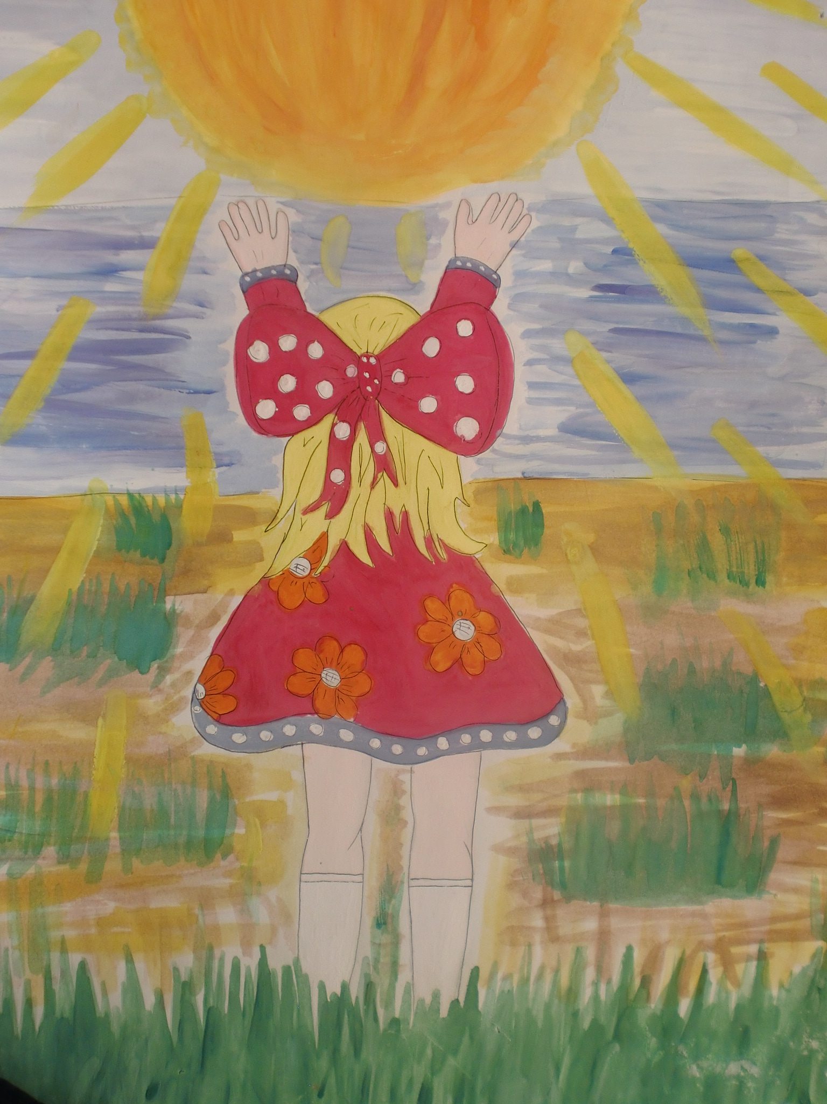
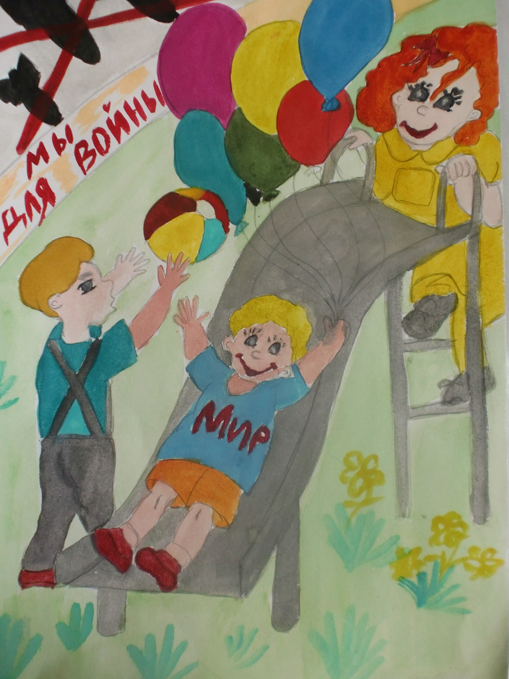
Анфиногенова Евгения, 10 л Чернова Ульяна, 9л

Slide 20
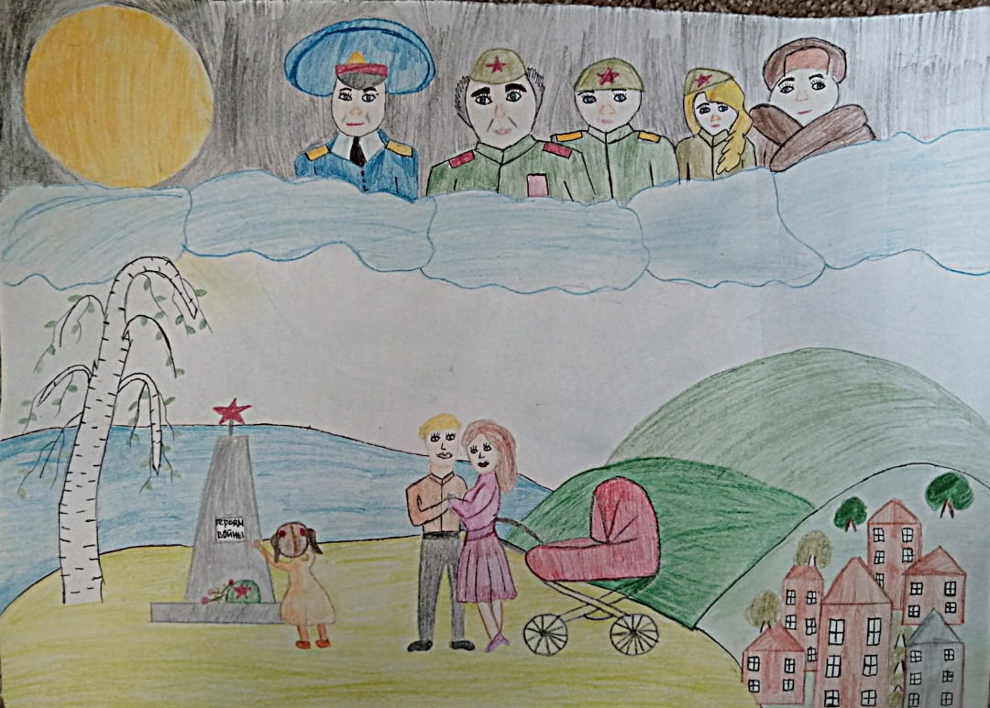
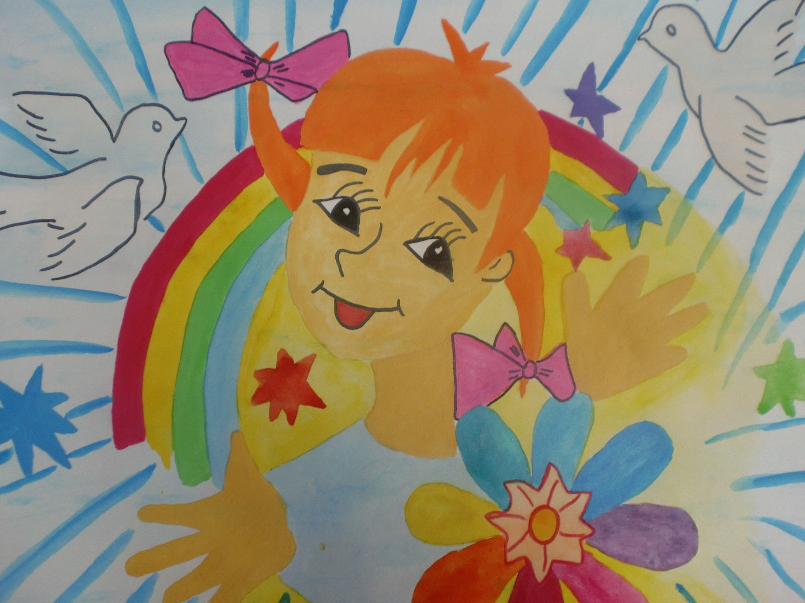
Пропадалина Виктория, 13 л Батанина Анна, 9 л

Slide 21
Мы гордимся
Их имен благородных
Мы здесь перечислить не сможем-
Так их много под вечной охраной гранита.
Но знай, внимающий этим камням.
Никто не забыт и ничто не забыто.
Ольга Берггольц.

Slide 22
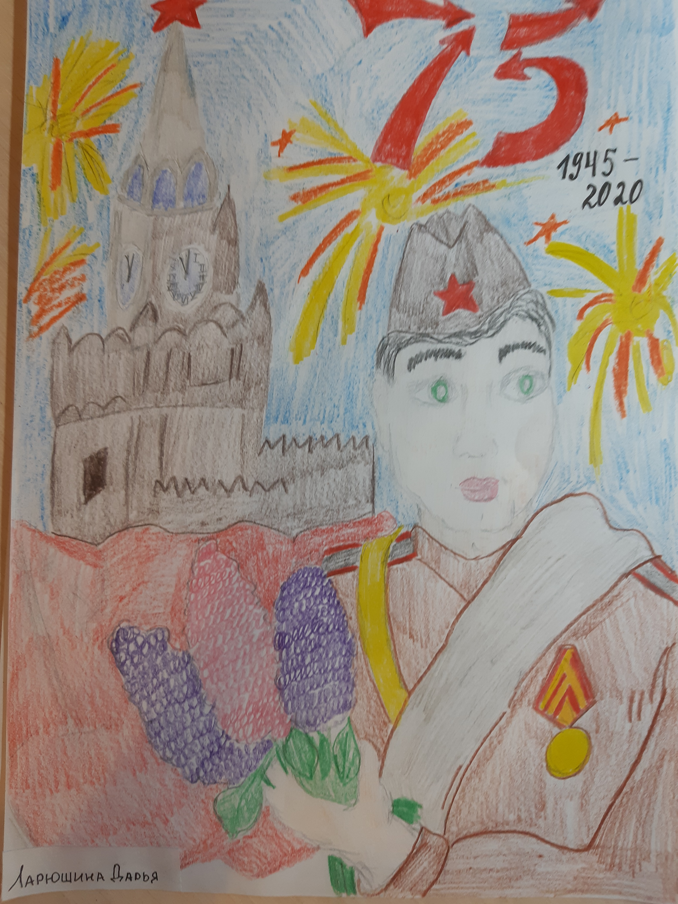
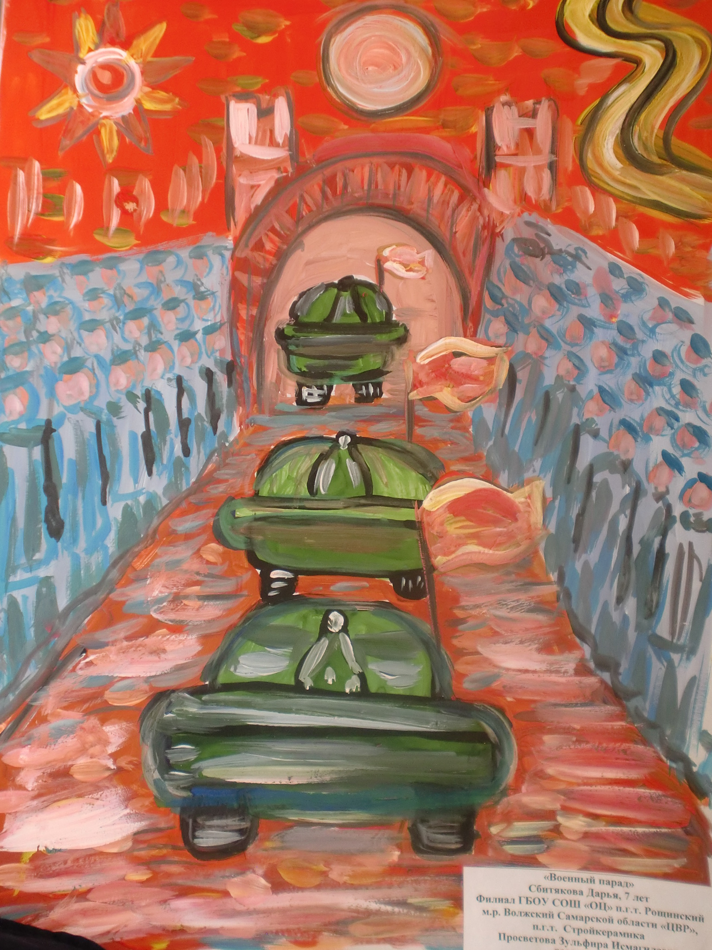
Ларюшина Дарья, 11 л Сбитякова Дарья ,8л

Slide 23
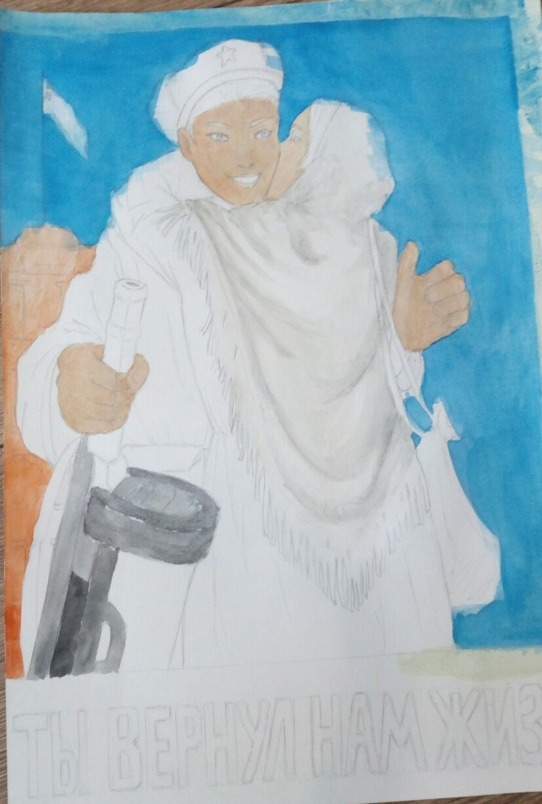
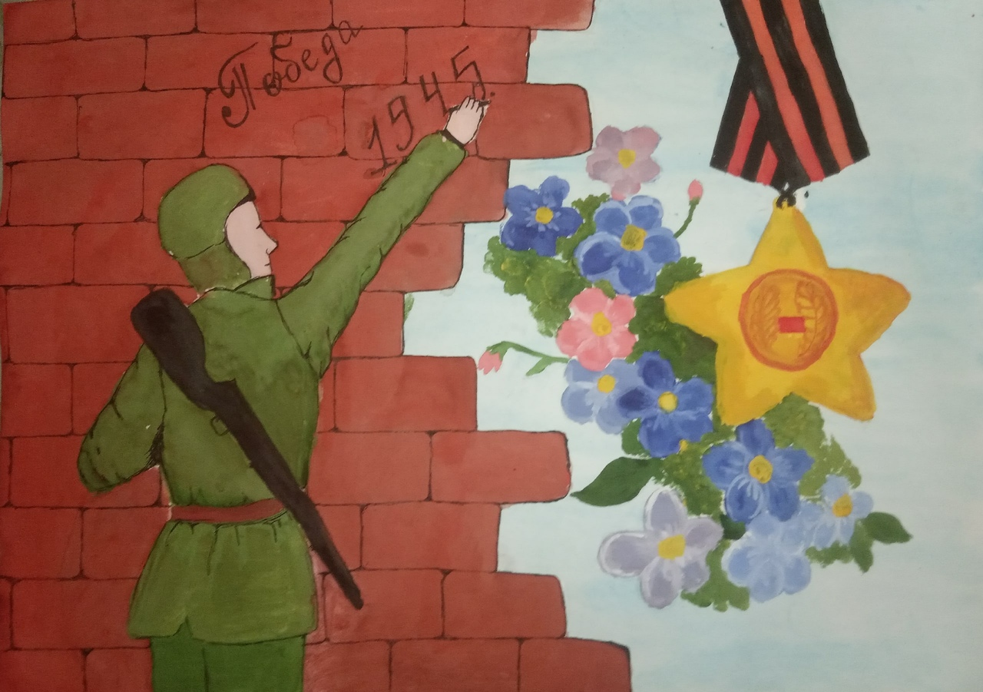
Султанова Альбина, 16л Новгородцева Александра, 11 л

Slide 24
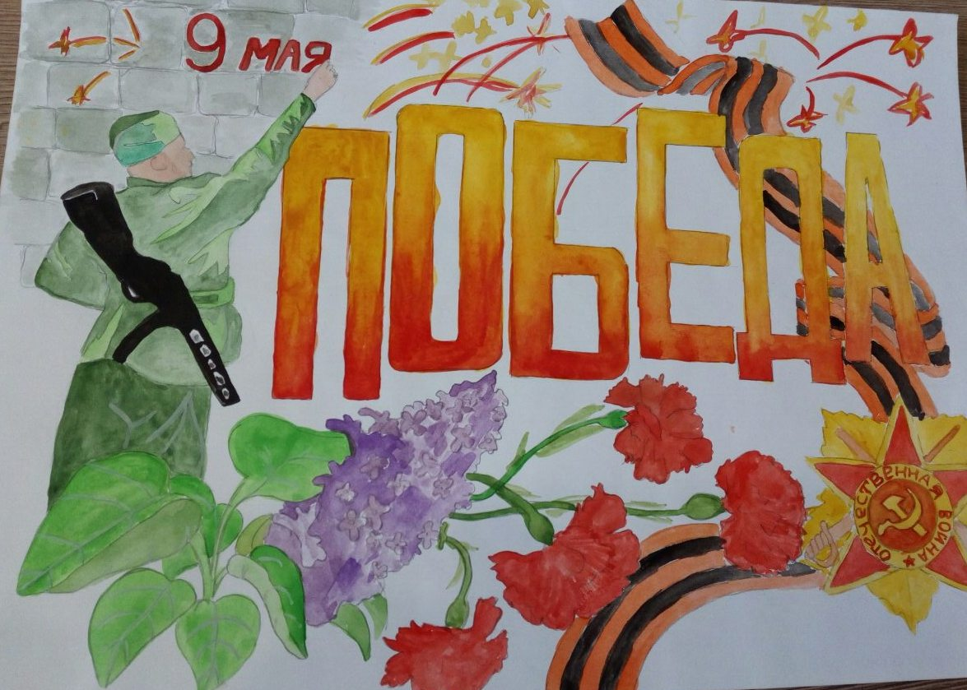
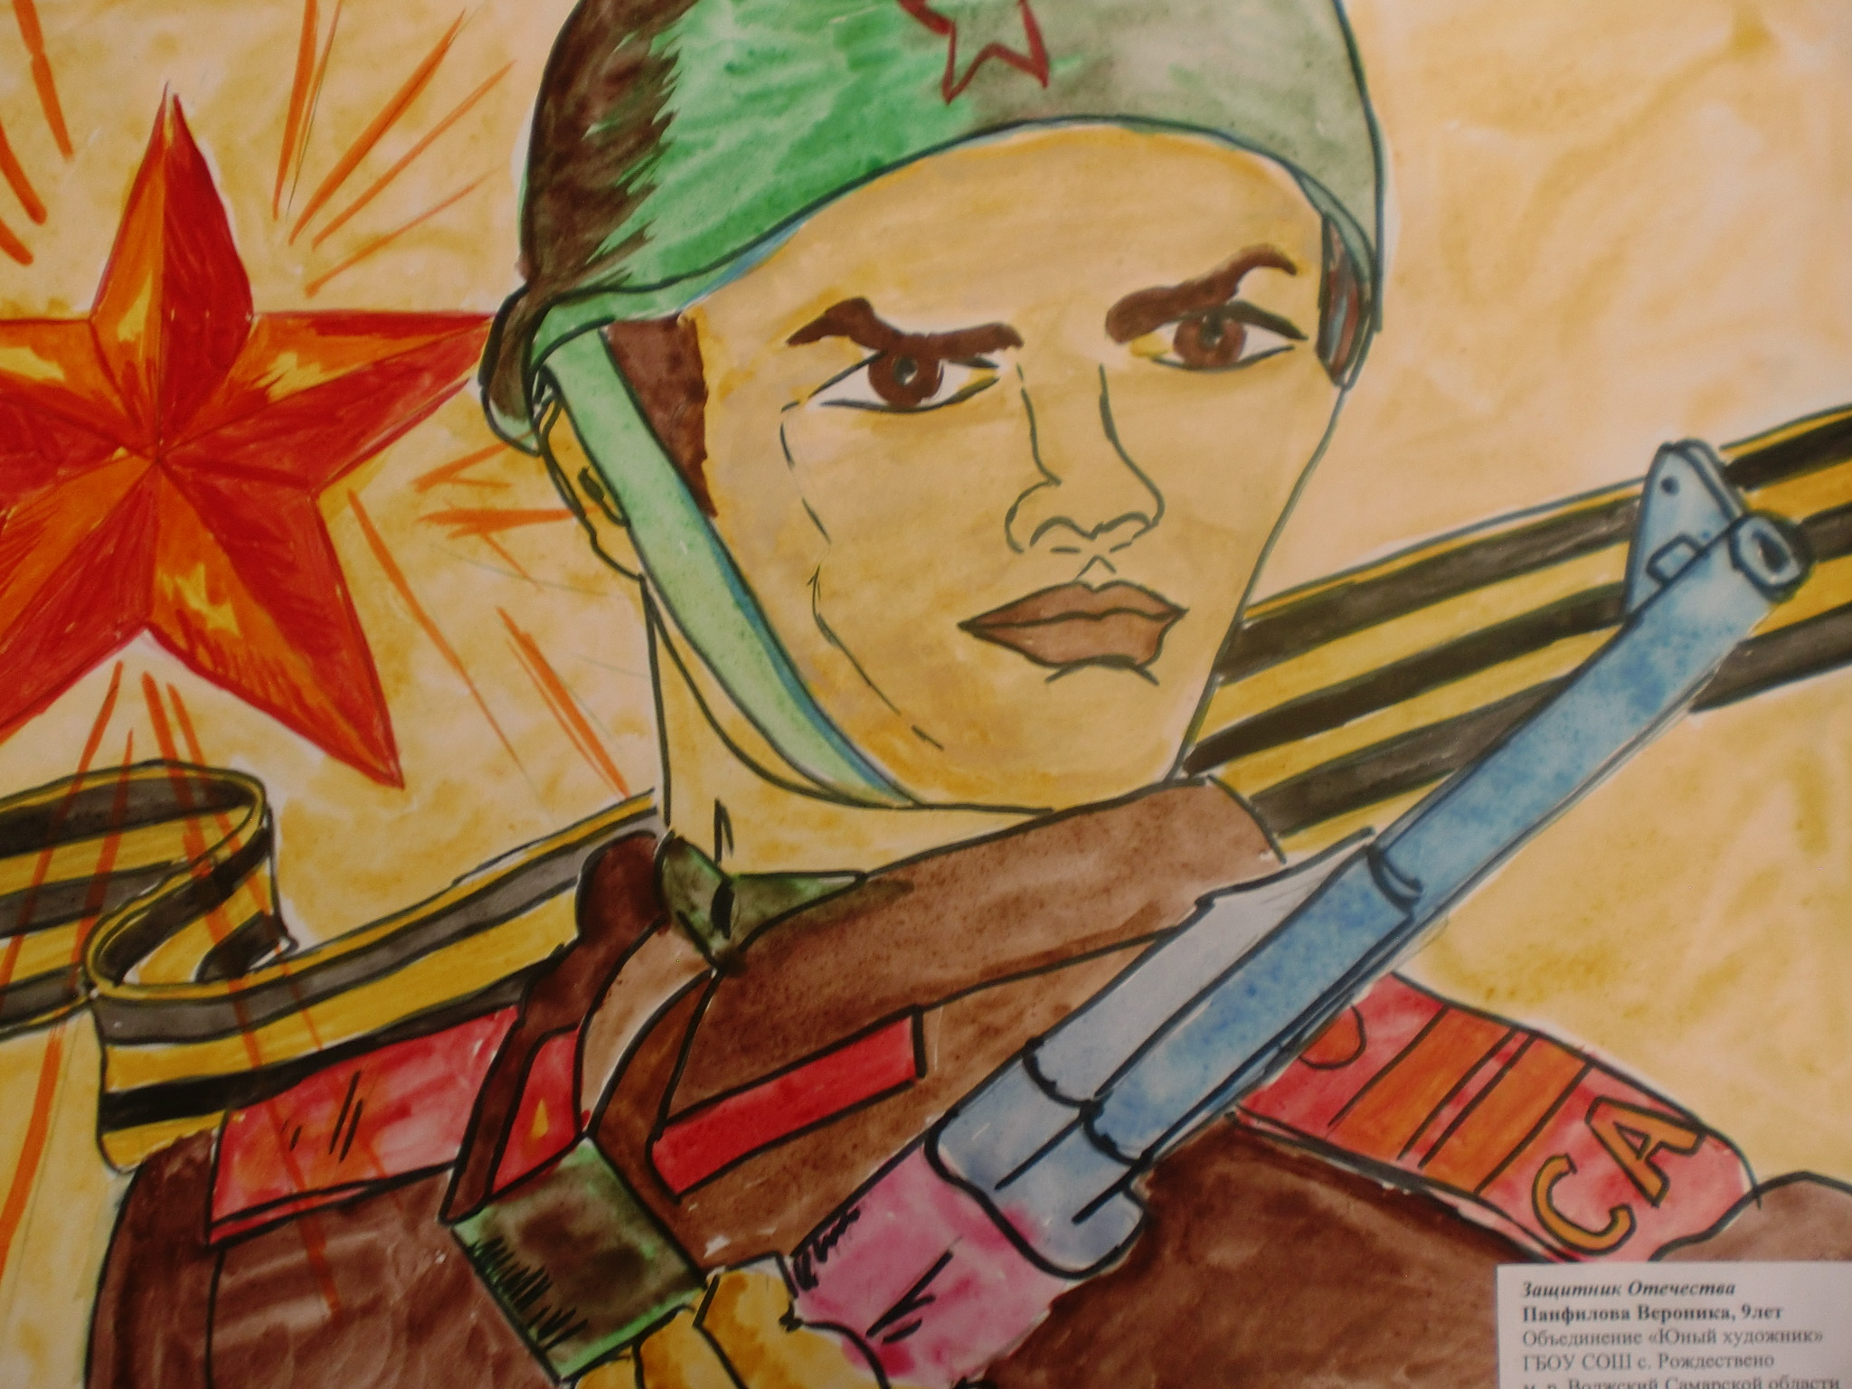
Медведевских Екатерина, 15л Панфилова Вероника, 10л

Slide 25
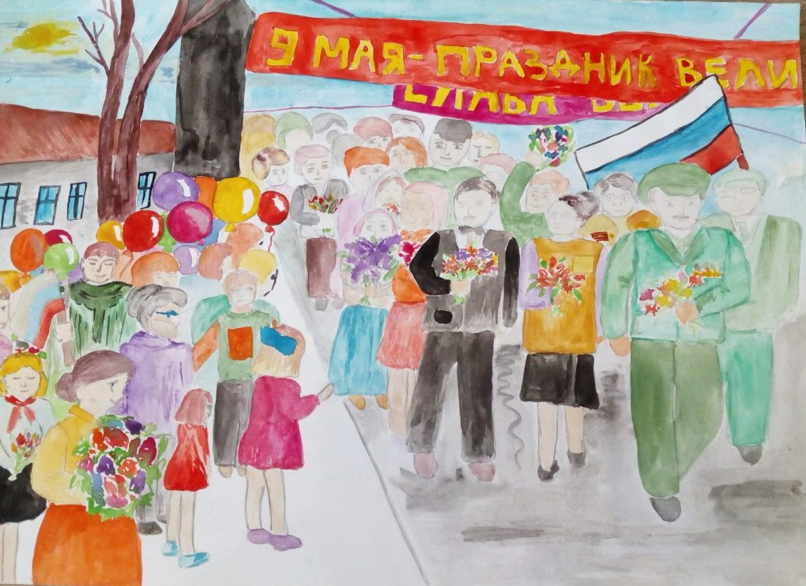
Салдаева Дарья, 10 л

Slide 26


Slide 27
В конкурсе декоративно- прикладного и изобразительного творчества
«Мы помним, мы гордимся!», посвященного 75-летию Победы в Великой Отечественной войне приняли участие обучающиеся объединений:
«Сувенир», педагог Андрощук Л.И.;
«Юный художник», педагог Камышова О.М.;
«Умелые руки», педагог «Коняева Т.Н.;
«Цветные нити», педагог Просветова З.И.;
«Радуга»,педагог Митрофанова Т.К.
Автор презентации методист Мелькина О.В.

